Slide 1
Les nouveaux programmes de l’école élémentaire BO spécial du 26 novembre 2015
Un apprentissage progressif et cohérent
Présentation du 28 juin 2016 Circonscription de Wittelsheim

Slide 2
PLAN DE LA PRÉSENTATION
1. ORGANISATION DE LA SCOLARITE OBLIGATOIRE
2. LEXIQUE SPECIFIQUE
3. HORAIRES
4. ARCHITECTURE DES NOUVEAUX PROGRAMMES
- Une nouvelle terminologie
Les trois volets
Les généralités par domaines
5. DES EVOLUTIONS SIGNIFICATIVES : GESTES PROFESSIONNELS, DEMARCHES, OUTILS, etc.
6. LES RESSOURCES

Slide 3
1. ORGANISATION DE LA SCOLARITÉ OBLIGATOIRE
CYCLE 2:
CP, CE1, CE2
cycle des apprentissages fondamentaux
CYCLE 3:
CM1, CM2, 6e
cycle de consolidation
CYCLE 4:
5e, 4e, 3e
cycle des approfondissements
CYCLE 1:
L’école maternelle
Notes:
-Deux nouveaux cycles équilibrés sur trois années (en ce qui nous concerne)
L’objectif étant :
Une meilleure répartition des apprentissages et des compétences,
Des programmes centrés sur les apprentissages des élèves et qui guident les enseignants dans leur mise en œuvre
- Une articulation claire entre les Programmes d’enseignement et le SCCCC

Slide 4
2. LEXIQUE SPECIFIQUE
UNE APPROCHE TRANSVERSALE
- L’oral a travers toutes les disciplines …..
- Le lexique dans toutes les disciplines…
http://www.circ-ien-wittelsheim.ac-strasbourg.fr/?p=3271
http://www.circ-ien-wittelsheim.ac-strasbourg.fr/?p=3261
UNE APPROCHE INTERDISCIPLINAIRE
Maths et sport, thème de la semaine des mathématiques 2016
Maths et mouvement thème de la semaine des mathématiques 2018
Faire vivre les grandeurs et mesures les séances EPS (travailler sur les données recueillies en EPS pour faire vivre certaines grandeurs (40 mètres de course en 10 secondes)
Utiliser les unités de mesure et les outils de mesure (chronomètre-décamètre- calendrier : planifier une rencontre, compter les semaines, les jours, les heures qui restent avant une rencontre, mesurer un triple bond, etc.….)
- La pédagogie de projet *
http://www.ac-nice.fr/ia06/ienstandre/IMG/pdf/pedaprojetversionfinale.pdf
http://www.meirieu.com/ARTICLES/groupesetapprentissages.pdf
http://www.unige.ch/fapse/SSE/teachers/perrenoud/php_main/php_1998/1998_39.html
Notes:
La transversalité et l’interdisciplinarité sont très présentes dans les nouveaux programmes, notamment à travers le volet « croisements entre enseignements » qui donnent des pistes aux enseignants.
Approche transversale , deux exemples concrets : l’oral dans toutes les disciplines et le lexique dans toutes les disciplines.
Les liens renvoient à des documents qui par ailleurs déjà été transmis aux équipes puisque les deux entrées ont donné lieu à des animations pédagogiques de circonscriptions.
L’interdisciplinarité est l'art de questionner plusieurs disciplines pour répondre à des questions communes. L'intérêt est d’atteindre un but commun en confrontant des approches disciplinaire différentes. Réaliser un projet dans la vie réelle comme scolaire est toujours plus ou moins interdisciplinaire.
L'interdisciplinarité : c'est une démarche pédagogique qui est fondée sur le décloisonnement des disciplines. Les disciplines associées, tout en gardant leur spécificité, participent à un projet collectif en y apportant leurs savoirs et leurs méthodes. Elles collaborent et échangent entre elles pour répondre aux besoins de l'action et de la compréhension.
Les programmes qui accordent une place importante à la pédagogie, certaines démarches d’enseignement et d’apprentissages (pédagogie de projets, démarche, d’investigation, pédagogie explicite) sont clairement affirmées comme étant plus efficaces et porteuses de sens ; certaines activités sont également mises en avant (les Discussions à Visée Philosophique par exemple, les situations problèmes) ainsi que les ressources pour l’élève proposées pour chaque domaine disciplinaire.

Slide 5
2. LEXIQUE SPECIFIQUE
UNE LOGIQUE CURRICULAIRE
Le cursus c’est le trajet défini par l’institution : les cycles de la scolarité obligatoire.
Le curriculum c’est le trajet adapté par l’enseignant
Cheminement dans les apprentissages mis en place par une double approche : convergence (entre connaissances et compétences) et congruence (entre apprentissages, modalités d’apprentissage, validation ou évaluation des apprentissages) définissant alors un curriculum.
Le parcours c’est le trajet réalisé par l’élève
Trajectoire effectuée par l’élève, régulée tout au long de son déroulement par des enseignements qui s’adaptent, se complètent voire s’articulent dans une dynamique transversale et/ou interdisciplinaire caractérisant ainsi un parcours.
un faisceau de trajets
Notes:
La logique curriculaire est née dans le cadre de la Refondation de l’école au regard de l’état des recherches.
Cette logique se caractérise :
Des leviers (mise en cohérence entre socle et programmes, une évaluation positive, des adaptations didactiques)
Des outils (des ressources, des repères de progressivité, la pédagogie du projet, des outils pour les élèves).
Dans la logique curriculaire,
-on ne diffère pas à la fin de cycle ce qui peut être engagé tout de suite,
elle n’exclu pas les repères annuels déclinés dans les échelles de temps différents (périodes, semaines) pour graduer les apprentissages,
elle favorise l’interdisciplinarité, nécessite le travail collaboratif d’équipe, elle intègre une dimension positive, dynamique et régulière de l’évaluation fondée sur des degrés de maîtrise
Convergence : qui tend vers le même résultat
Congruence : qualité de l’articulation de deux parties.

Slide 6
2. LEXIQUE SPECIFIQUE
UNE LOGIQUE SPIRALAIRE, QUI SE DECLINE DIFFEREMMENT SELON LES DOMAINES
Notes:
Les attendus de fin de cycle sont repris aux différents niveaux du cycle. D’une année à l’autre il est question de reprendre la notion, le concept à partir du point atteint l’année précédente. Autrement dit, à partir des acquis on complexifie, on va plus loin en différenciant dans la classe.

Slide 7
3. LES HORAIRES
Cycle 2 : CP, CE1, CE2
 | Pour mémoire : arrêté du 9 novembre fixant les horaires d’enseignement des écoles maternelles et élémentaires |  | Horaires de l’académie de Strasbourg tenant compte de l’enseignement religieux et du complément horaire de l’enseignement de l’allemand
Domaines disciplinaires | Durée annuelle | Durée hebdomadaire moyenne | Durée annuelle | Durée hebdomadaire moyenne
Français | 360 heures | 10 heures | 322 heures | 9 heures
Mathématiques | 180 heures | 5 heures | 161 heures | 4 h 30
Langue vivante | 54 heures | 1h30 | 103 heures | 2 h 50
Education physique et sportive | 108 heures | 3 heures | 96 heures | 2 h 40
Enseignements artistiques | 72 heures | 2 heures | 65 heures | 1 h 45
Questionner le monde Enseignement moral et civique | 90 heures | 2h30 | 81 heures | 2 h 15
Enseignement religieux | - |  | 36 heures | 1 heure
Total | 864 heures | 24 heures | 864 heures | 24 heures
Notes:
* y compris des temps consacrés à l’apprentissage de la langue allemande lié au domaine.
** « L’heure » de réinvestissement et d’activités interdisciplinaires et culturelles ne s’ajoute pas. En tenir compte dans les autres disciplines (arts plastiques et visuels, éducation musicale, EPS, questionner le monde…)
*** Environ 2h d’apprentissage de la langue vivante sur la base du programme des langues vivantes (Bulletin officiel n° 1 du 5 janvier 2012) et 1h pour l’apprentissage de la lecture (code, compréhension), l’écriture et une approche grammaticale.
**** La maîtrise de la langue française sera également travaillée dans d’autres domaines, notamment en découverte du monde, ce qui augmentera sensiblement son temps d’apprentissage.

Slide 8
3. LES HORAIRES
Cycle 3 : CM1, CM2
 | Pour mémoire : arrêté du 9 novembre fixant les horaires d’enseignement des écoles maternelles et élémentaires |  | Horaires de l’académie de Strasbourg tenant compte de l’enseignement religieux et du complément horaire de l’enseignement de l’allemand
Domaines disciplinaires | Durée annuelle | Durée hebdomadaire moyenne | Durée annuelle | Durée hebdomadaire moyenne
Français | 288 heures | 8 heures | 257 heures | 7 h 15
Mathématiques | 180 heures | 5 heures | 161 heures | 4 h 30
Langue vivante | 54 heures | 1h30 | 103 heures | 2 h 50
Education physique et sportive | 108 heures | 3 heures | 96 heures | 2 h 40
Sciences et technologie | 72 heures | 2 heures | 65 heures | 1 h 45
Enseignements artistiques | 72 heures | 2 heures | 65 heures | 1 h 45
Histoire et géographie Enseignement moral et civique | 90 heures | 2 h 30 | 81 heures | 2 h 15
Enseignement religieux | - | - | 36 heures | 1 heure
Total | 864 heures | 24 heures | 864 heures | 24 heures
Notes:
* y compris des temps consacrés à l’apprentissage de la langue allemande lié au domaine
** « Heure » de réinvestissement et d’activités interdisciplinaires et culturelles ne s’ajoute pas. En tenir compte dans les autres disciplines (arts plastiques et visuels, musique, EPS, histoire/géographie…)
*** Apprentissage de la langue sur la base du programme des langues vivantes (celui du collège pour atteindre le niveau A2/B1) ; il vise l’oral et l’écrit, avec, toujours, une prédominance de l’oral. Ne pas multiplier les lectures suivies.
En classe bilingue, il est impératif d’établir des passerelles entre les deux langues.
La répartition entre français et allemand des activités d’enseignement artistique et d’éducation physique et sportive se fera de manière plus affinée dans le cadre d’un projet en tenant compte des spécificités locales (disponibilité du gymnase, organisation de la piscine …).
**** L’enseignement annuel d’histoire des arts est de 20h et concerne l’ensemble des domaines disciplinaires.
***** La maîtrise de la langue française sera également travaillée dans d’autres domaines, notamment en découverte du monde, ce qui augmentera sensiblement son temps d’apprentissage.

Slide 9
4.L’ARCHITECTURE DES NOUVEAUX PROGRAMMES
CYCLE 2 (CP,CE1,CE2)
FRANÇAIS
LANGUES VIVANTES
ENSEIGNEMENTS ARTISTIQUES
EDUCATION PHYSIQUE ET
SPORTIVE
ENSEIGNEMENT MORAL ET CIVIQUE
QUESTIONNER LE MONDE
MATHEMATIQUES :
Nombres et calculs
Grandeurs et mesures
Espace et géométrie
CYCLE III ( CM1, CM2, 6ème)
FRANÇAIS
LANGUES VIVANTES
ENSEIGNEMENTS ARTISTIQUES
EDUCATION PHYSIQUE ET SPORTIVE
ENSEIGNEMENT MORAL ET CIVIQUE
HISTOIRE ET GEOGRAPHIE
SCIENCES ET TECHNOLOGIE
MATHEMATIQUES:
Nombres et calculs
Grandeurs et mesures
Espace et géométrie
VOLET 3
Les enseignements
DE NOUVELLES TERMINOLOGIES
Notes:
7 domaines d’enseignement au cycle II, 8 au cycle III
Des modifications d’intitulés / aux programmes de 2008 mais aussi entre le cycle II et le cycle III
EN 2008, au cycle II : Langue vivante était au singulier, ici au pluriel
Pratiques artistiques et histoire des arts devient « enseignements artistiques »
Découverte du monde devient « Questionner le monde »
En 2008, au cycle III :
Dans culture humaniste on trouvait :
pratiques artistiques et l’histoire des arts qui devient enseignements artistiques
Histoire-géographie-enseignements moral et civique devient
Sciences expérimentales en 2008 devient Sciences et technologie au cycle III

Slide 10
4. L’ARCHITECTURE DES NOUVEAUX PROGRAMMES
VOLET 1
Spécificités
du
cycle
VOLET 2
Contribution des différents enseignement aux cinq domaines du SCCCC
VOLET 3
Les enseignements
Notes:
LE VOLET 1 présente les spécificités du cycle, l’idéologie générale, met l’accent sur des démarches spécifiques
LE VOLET II présente les contributions essentielles des différents enseignements au socle commun
LE VOLET III précise
- les spécificités des différents enseignements,
les compétences travaillées pendant le cycle, les domaines du SOCLE qu’elles alimentent,
les attendus de fin de cycle,
les compétences et les connaissances associées,
des exemples de situations, d’activités et de ressources pour l’élève,
des repères de progressivité permettant d’organiser l’enseignement durant les trois années du cycle ; ces repères sont plus ou moins précis.
des pistes pour aménager des liens avec les autres enseignements.

Slide 11
4.L’ARCHITECTURE DES NOUVEAUX PROGRAMMES
VOLET 1
Spécificités du cycle II
Au cycle 2, cycle des apprentissages fondamentaux,
les élèves ont le temps d’apprendre,
le sens et l’automatisation se construisent simultanément,
la langue française constitue l’objet d’apprentissage central,
on apprend à réaliser les activités scolaires fondamentales (résoudre un problème, comprendre un document, rédiger un texte, créer ou concevoir un objet),
on justifie de façon rationnelle,
on ne cesse d’articuler le concret et l’abstrait : observer agir, manipuler, expérimenter, ….,
les connaissances intuitives tiennent encore une place centrale.
Notes:
Le cycle des apprentissages fondamentaux couvre les trois premières années : CP, CE1; CE2. Les élèves ont le temps d’apprendre, la classe s’organise autour de reprises constantes des connaissances en cours d’acquisition. Exemple : AU CP on dispense un enseignement systématiquement et structuré du code graphophonologique et de la combinatoire en lien avec les activités d’écriture. Au CE1 et CE2on révise et on s’entraîne à l’automatisation de l’identification des mots tant que cela est nécessaire….. La classe s’organise autour de reprises constantes des connaissances en cours d’acquisition (groupes de besoins). Les élèves apprennent ensemble mais chacun à son rythme
La compréhension est indispensable pour élaborer des savoirs : on ne peut automatiser que ce que l’on a compris. La place centrale donnée à la langue française ne s’acquiert pas au détriment des autres apprentissages. On lit et on écrit tous les jours dans toutes les disciplines. La langue est un outil au service des différents champs qui ont chacun un langage (exemple le lexique spécifique dans les domaines disciplinaires, lire des énoncés, etc.). La langue outil de communication pour rendre compte d’une visite, d’une expérience….
Accent mis sur la maitrise du code , sans négliger l’enseignement de la compréhension des textes (implicite et explicite)
Au cycle II on apprend à réaliser des activités scolaires fondamentales : résoudre un problème, lire un tableau, rédiger un texte, réaliser un objet
Au cycle II les élèves expliquent ce qu’ils ont réalisé et comment ils l’ont réalisé, apprennent à justifier les réponses, les démarches, apprennent ensemble.
Tous les enseignements interrogent le monde : les connaissances intuitives servent de point d’appui pour des apprentissages explicites.

Slide 12
4.L’ARCHITECTURE DES NOUVEAUX PROGRAMMES
VOLET 1:
Spécificités du cycle III
Cycle de consolidation, le cycle 3 a pour objectif
De consolider la lecture - écriture, le travail spécifique autour de l’oral, les langues vivantes, les langages scientifiques, les langages artistiques, l’EPS,…
« D’ENTRER » davantage dans l’ABSTRAIT, le raisonnement, les taches complexes… dans les différents champs disciplinaires.
Permettre une meilleure transition entre l’école primaire et le collège (le nouveau cycle III engage les équipes plurielles (PE et PLC) à plus de concertation sur les démarches, les outils, afin de permettre aux élèves de 6ème de s’adapter au rythme et à l’organisation du collège).
Notes:
Le programme fixe les attendus de fin de cycle et précise les compétences et connaissances travaillées.
À partir des repères de progressivité indiqués, les différentes étapes des apprentissages doivent être adaptées par les équipes pédagogiques à l’âge et au rythme d’acquisition des élèves afin de favoriser leur réussite.

Slide 13
4.L’ARCHITECTURE DES NOUVEAUX PROGRAMMES
Les 5 domaines du SCCCC
1. Les langages pour penser et communiquer
2. Les méthodes et outils pour apprendre
5. Les représentations du monde et l’activité humaine
3. La formation de la personne et du citoyen
4. Les systèmes naturels et les systèmes techniques
VOLET 2:
Contribution essentielles
des différents enseignements au SCCCC
Notes:
Le VOLET 2

Slide 14
4.L’ARCHITECTURE DES NOUVEAUX PROGRAMMES
Domaine et cycle
POUR CHAQUE DOMAINE D’ENSEIGNEMENT
Caractéristiques et enjeux du domaine

Slide 15
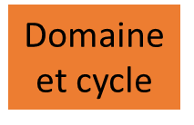
4.L’ARCHITECTURE DES NOUVEAUX PROGRAMMES
Caractéristiques et enjeux du domaine

Slide 16
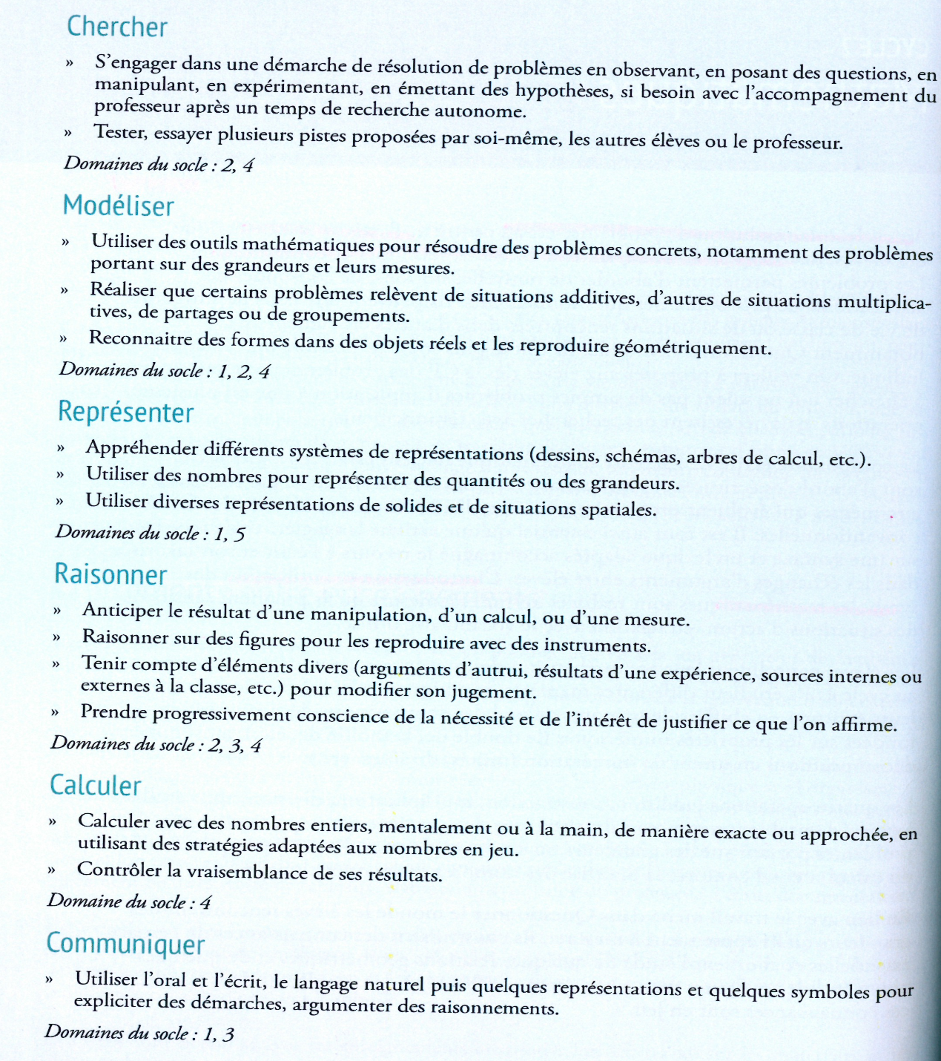
4.L’ARCHITECTURE DES NOUVEAUX PROGRAMMES
POUR CHAQUE DOMAINE D’ENSEIGNEMENT
Domaines du socle travaillées par chaque compétence
6 compétences spécifiques travaillées dans le domaine

Slide 17
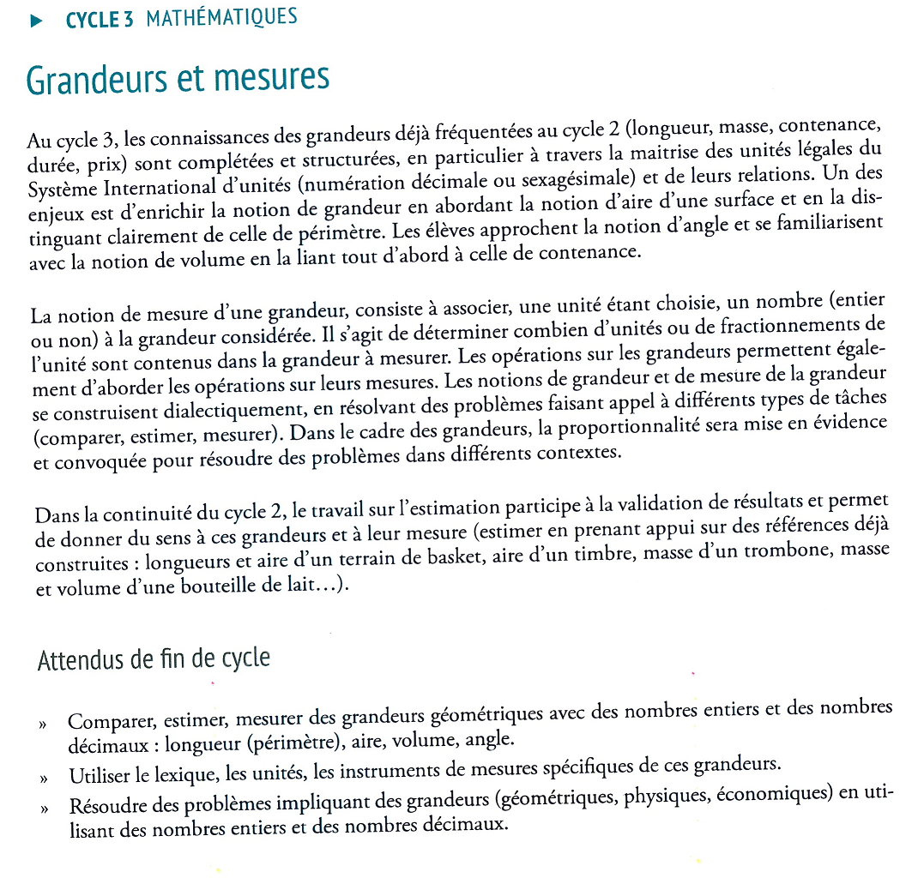
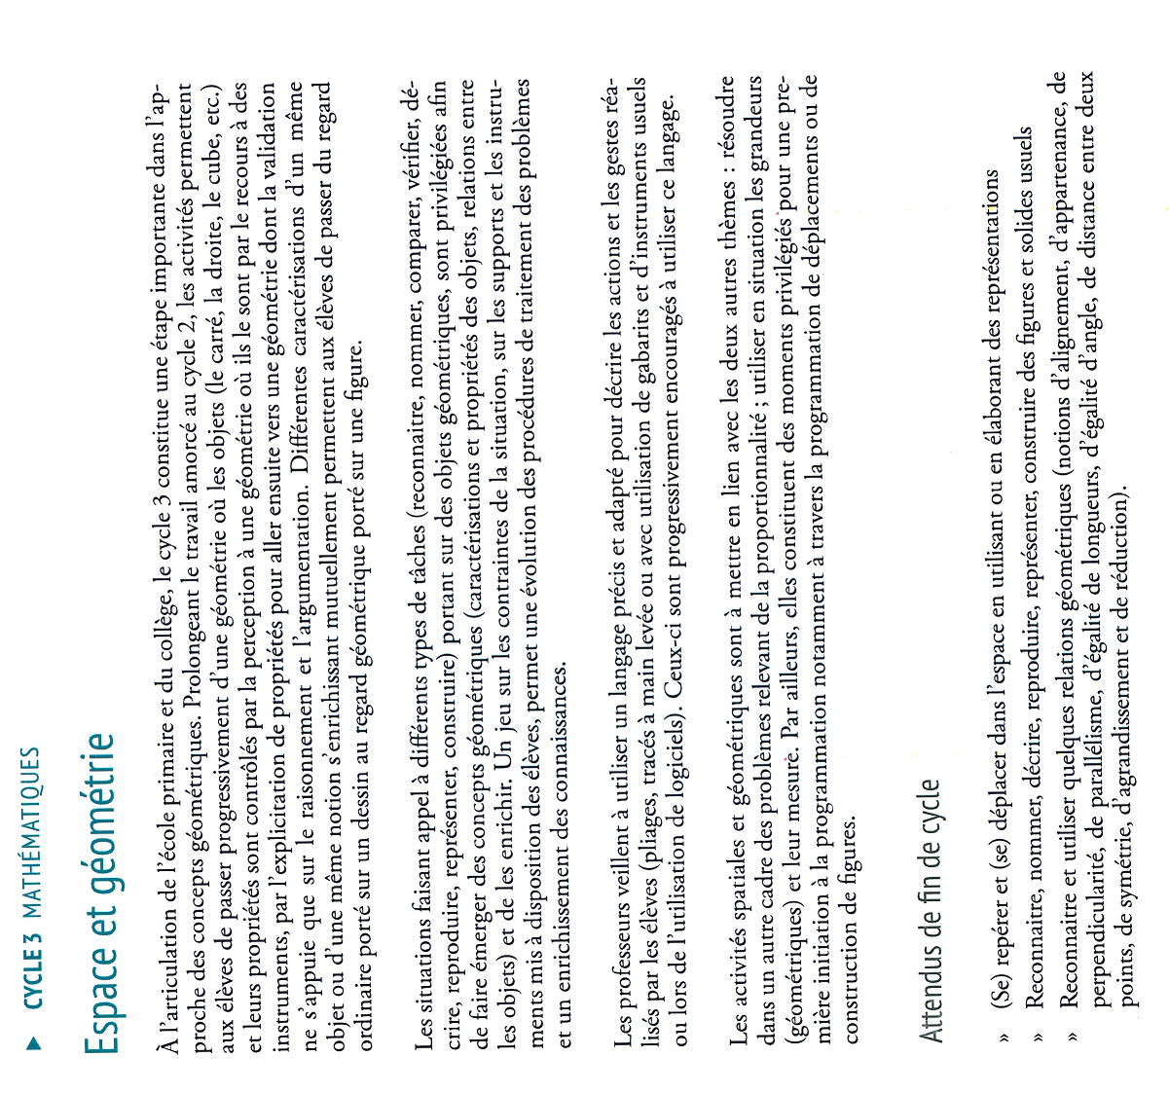
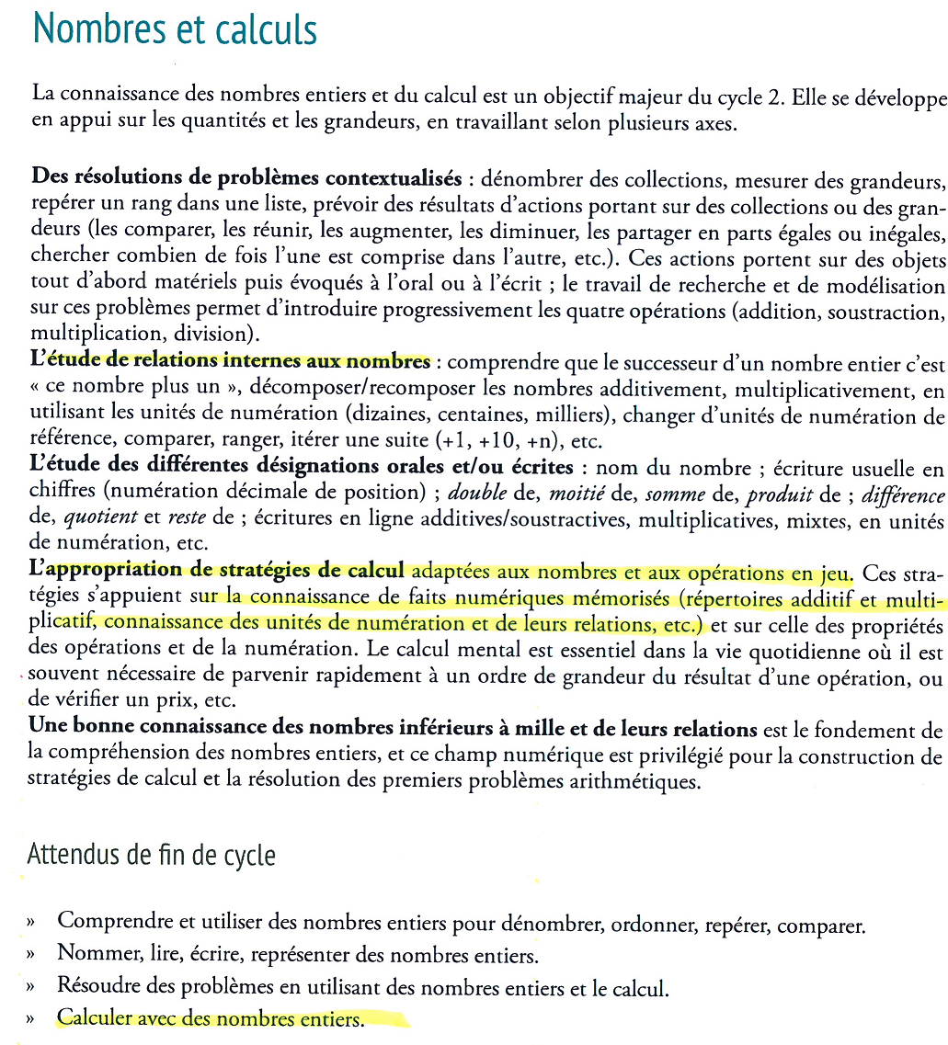
4.L’ARCHITECTURE DES NOUVEAUX PROGRAMMES
Nom du sous-domaine
Caractéristiques et enjeux du sous-domaine
POUR CHAQUE SOUS DOMAINE

Slide 18
4.L’ARCHITECTURE DES NOUVEAUX PROGRAMMES
Pour chaque sous-domaine : les attendus de fin de cycle

Slide 19
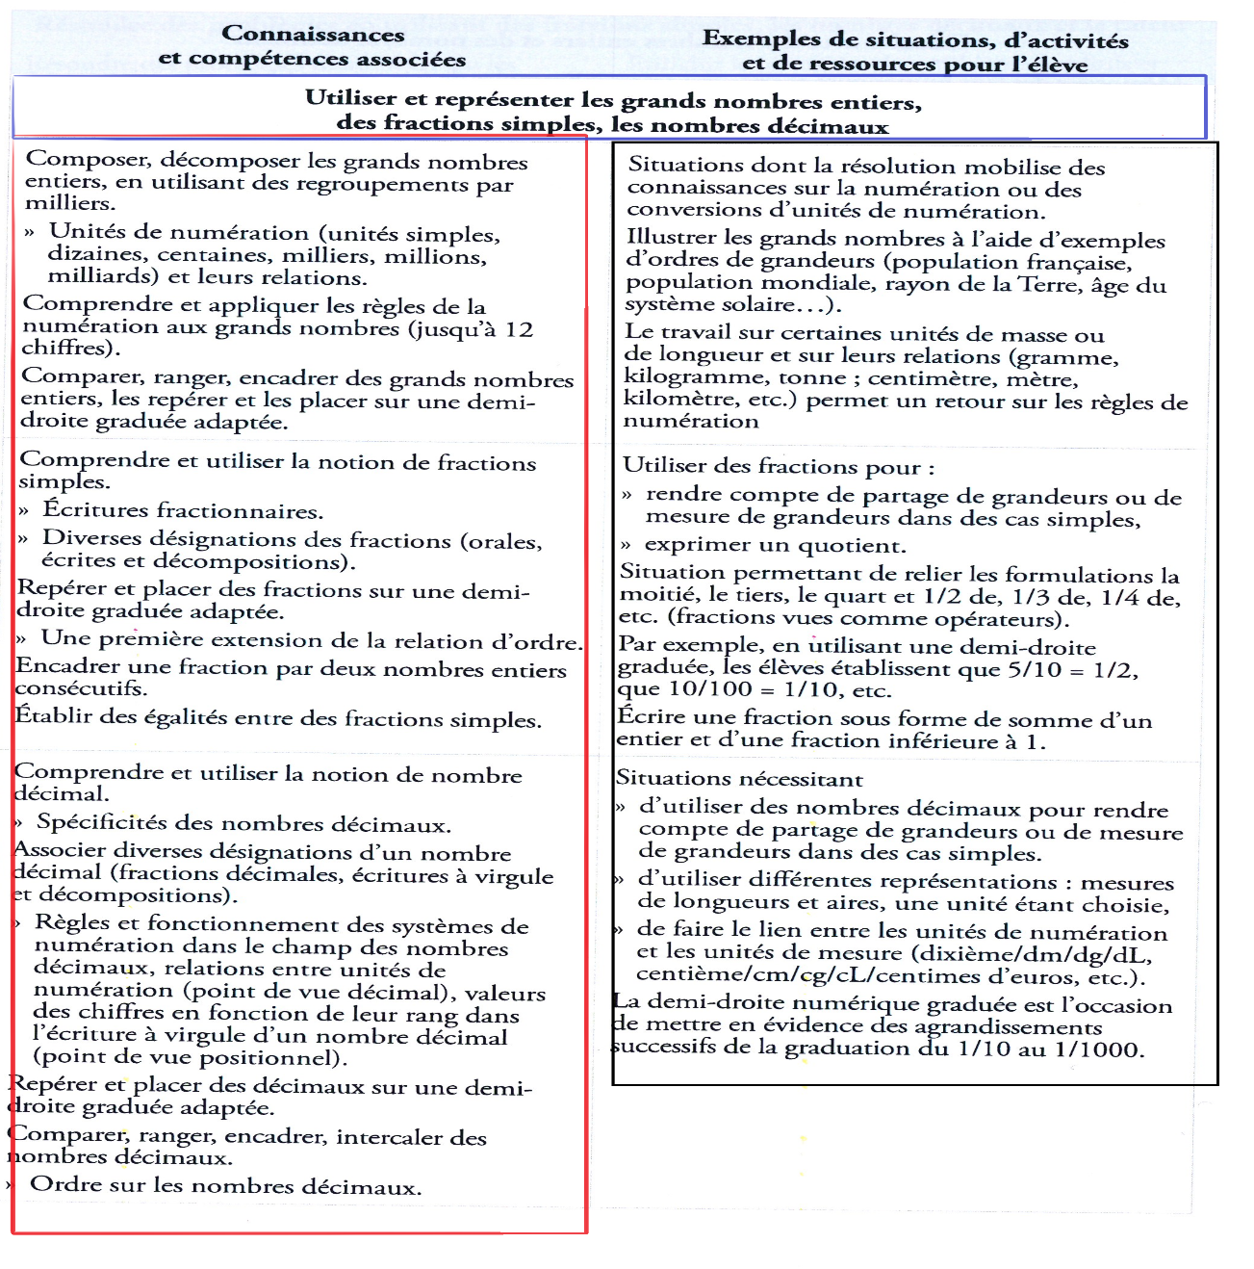
4.L’ARCHITECTURE DES NOUVEAUX PROGRAMMES
POUR CHAQUE SOUS DOMAINE ET POUR CHAQUE ATTENDU DE FIN DE CYCLE
Attendus de fin de cycle
les connaissances et compétences associées
Exemples d’activités

Slide 20
4.L’ARCHITECTURE DES NOUVEAUX PROGRAMMES
Repères de progressivité
Notes:
Des repères de progressivité qui donnent des indications sur l’entrée d’une notion, son entretien (enrichissement), son évolution, sa place par rapport aux autres notions. Et la montée en conceptualisation.
Des repères de progressivité plus ou moins clairs et précis.

Slide 21
4.L’ARCHITECTURE DES NOUVEAUX PROGRAMMES
Notes:
Enseignements artistiques:
Rapprochements entre arts plastiques et questionner le monde : démarche exploratoire et réflexive
Mettre en œuvre un projet artistique : français, EPS, éducation musicale

Slide 22
5. DES EVOLUTIONS SIGNIFICATIVES : GESTES PROFESSIONNELS, DEMARCHES, OUTILS,…
En mathématiques, une entrée par les 6 compétences
Notes:
Une approche curriculaire : des objectifs à atteindre, travaillés tout au long du cycle avec un enrichissement, approfondissement progressif (contenu, contexte de mise en œuvre,…).
Des repères de progressivité qui donnent des indications sur l’entrée d’une notion, son entretien (enrichissement), son évolution, sa place par rapport aux autres notions. Et la montée en conceptualisation
Construction dans la durée de la compréhension des nombres entiers pour garantir la compréhension des décimaux
Le calcul renforce cette compréhension des nombres mais aussi le sens des opérations et aide à construire progressivement leurs propriétés. Moins d’opérations posées au bénéfice du calcul mental et du calcul en ligne

Slide 23
5. DES EVOLUTIONS SIGNIFICATIVES : GESTES PROFESSIONNELS, DEMARCHES, OUTILS,…
La résolution de problèmes, un rôle central dans l’apprentissage et l’évaluation (dans tous les sous domaines) : développer les capacités à chercher, raisonner, communiquer.
La composante écrite de l’activité mathématique est essentielle : on écrit, dès le CP, a différents moments de la démarche.
L’activité langagière orale accompagne l’activité de l’élève et le recours à l’écrit (on échange, on argumente, on explicite, on interagit….)
On enseigne explicitement les procédures, on les distingue des faits numériques
Place de la manipulation (tri, classement, …)
L’introduction et l’utilisation des symboles se fait progressivement (sens)
Initiation à la programmation (dès le CE1) utilisation des logiciels (géométrie) au cycle III
Premiers pas dans la programmation : Scratch Documents nécessaires à l'animation LIENS\Carre.pdf
Croisement entre les enseignements
Notes:
La résolution de problème est au centre de l’activité mathématique (pour aborder de nouvelles notions, pour consolider des acquisitions, pour se questionner, pour apprendre à chercher) :
Moyen d’ assurer l’appropriation des connaissances en garantissant le sens
Critère principal de la maîtrise des connaissances dans les tous les domaines des mathématiques
Etude de différentes désignations des nombres : écritures en chiffres, compositions- décomposition (le double de, la moitié de…,) décompositions en unités de numération (unités, dizaines
Les 4 opérations sont étudiées à partir de problèmes (sens)
Ils apprennent à mesurer, à étudier quelques objets (connaissance des solides à partir d’activités de tri, d’assemblages, de fabrication d’objets, reproductions de figures, description, reconnaissance à partir de résolution de problèmes…)
La composante écrite :
On part des représentations et écritures produites par les élèves vers les formes conventionnelles .
Questions liées aux écrits : place des outils, des écrits intermédiaires (de recherche, des investigations) et des écrits de savoirs ( y compris intermédiaires) en mathématiques ? Forme? Cette composante pose clairement la place du fichier et ses limites.
Le vocabulaire s’introduit en situation. La manipulation est incontournable.

Slide 24
5. DES EVOLUTIONS SIGNIFICATIVES : GESTES PROFESSIONNELS, DEMARCHES, OUTILS, …
Contenu du livret scolaire de l'école élémentaire et du collège
NOR : MENE1531425A
arrêté du 31-12-2015 - J.O. du 3-1-2016
MENESR - DGESCO A1-2
Le livret scolaire regroupe :
l’ensemble des bilans périodiques* de l’évolution des acquis , pour chaque cycle
Les bilans de fin de cycle**
Les attestations (attestation de prévention et secours civiques de niveau1 PSC1; les attestations sécurité routière ASSR1; l’attestation »savoir-nager ASSN)

Slide 25
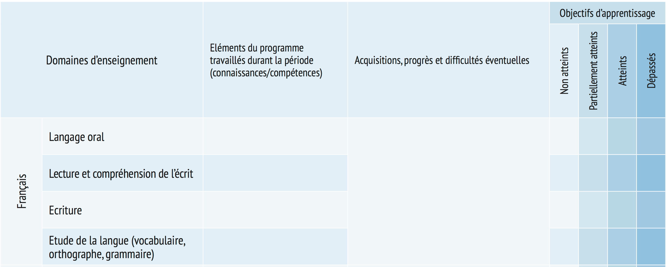
Le livret

Slide 26
Des documents d’accompagnements
Ressources

Slide 27
Des documents d’accompagnements

Slide 28
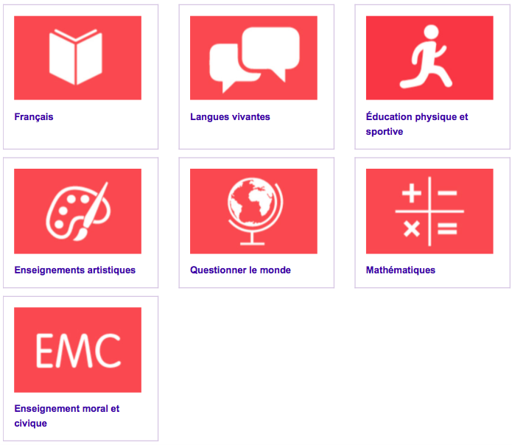
Des documents d’accompagnements : cycle II

Slide 29
Des documents d’accompagnements : cycle III

Slide 30
EN CONCLUSION : des gestes professionnels revisités, une diversité d’entrées et d’outils
Démarche d’investigation,
Pédagogie de projets,
Pédagogie explicite,
Place des erreurs, des essais,
Place de l’oral,
Place des écrits de travail, de l’évaluation (efficacité et sens )
Des élèves qui construisent leurs connaissances et compétences
Des enseignants qui explicitent les liens entre les différentes qui apprennent aux élèves les activités fondamentales
Notes:
Deux nouveaux Cycles équilibrés sur trois années, • Un Cycle 3 ouvert sur le collège et la classe de sixième → Nécessaire harmonisation avec les collègues du second degré.
• Une meilleure répartition des apprentissages et des compétences à acquérir sur chaque niveau de classe, ce qui se traduit notamment par un allègement des contenus d’apprentissages ( du concret vers l’abstrait…)
• Une articulation claire entre les Programmes d’enseignement et le Socle Commun de Connaissances, de Compétences et de Culture : le volet 2
présente les contributions essentielles des différents enseignements au socle commun ; dans le volet 3, pour chaque domaine disciplinaire, les
compétences travaillées au long du cycle sont spécifiées et mises en relation avec les domaines du socle.

Slide 31
DONNEZ MOI UN POINT D’APPUI ET JE SOULEVERAI LA TERRE (Archimède)
NE JAMAIS RENONCER AVANT D’AVOIR ESSAYÉ.

